Slide 1
UNIVERSIDAD NACIONAL MAYOR DE SAN MARCOS
Facultad de Ingeniería de Sistemas e Informática

Slide 2
Escuela de Ingenieria de Sistemas
Curso:
Programación Paralela

Slide 3
Semana 01/03
Introducción a la Concurrencia

Slide 4
Agenda
Introducción
Conceptos de concurrencia
Procesos
Hilos
Programación secuencial, paralela y concurrente

Slide 5
1. Introduccion
Programas secuenciales:
Una solución secuencial solo se preocupa de encontrar un algoritmo que resuelva el problema.
Son realizados en supercomputadoras tradicionales.

Slide 6
1. Introduccion
Supercomputadoras tradicionales:
Beneficios
Programación secuencial
Mas de 30 años de desarrollo de herramientas software
I/O relativamente simple
Limitaciones
Se requiere de sistemas sofisticados de enfriamiento
Rendimiento de procesador llegando a su limite.
Procesadores dedicados extremadamente caros
Tecnología
Máximo rendimiento posible con buen ancho de banda de memoria

Slide 7
1. Introduccion
Que es paralelismo:
Es una estrategia compuesta de hardware y software para resolver problemas computacionales complejos en forma mas rápida.
Paralelismo implica además considerar infraestructura paralela
Supercomputadoras paralelas
Paralelismo en términos simples:
Dividir el problema en tareas mas pequeñas
Asignar las tareas a un conjunto de procesadores que trabajen simultáneamente.
Coordinar a los procesadores.

Slide 8
1. Introduccion
Supercomputadoras paralelas:
Beneficios
Son de menor costo
Variedad de procesadores de propósito general
Buena capacidad de escalamiento
Limitaciones
Códigos secuenciales no aplica
I/O mas complicada.
Nueva tecnología: programación paralela
Nueva tecnología de software: compiladores, depuradores
Tecnología
Uso de muchos procesadores pequeños que trabajen en una parte del problema a resolver

Slide 9
2. Concepto de concurrencia
Concurrencia abarca conceptos como:
Compartición y competición de recursos compartidos
Comunicación entre procesos
Sincronización de actividades de multiples procesos colaborativos
Asignación de CPU a los procesos
Concurrencia se da en sistemas multiprocesadores o sistemas distribuidos y también en sistemas monoprocesadores con multiprogramación.

Slide 10
2. Concepto de concurrencia
Principios de concurrencia:
La velocidad relativa y el orden de ejecución de los procesos, depende:
La política de scheduling del SO
El manejo de interrupciones
Las actividades de otros procesos o hebras
Surgen problemas como:
Compartición de recursos globales
Administración eficiente de recursos
Difícil de encontrar errores de programación, los errores de sincronización y concurrencia son típicamente poco determinísticos

Slide 11
2. Concepto de concurrencia
Interacción de procesos:
Los procesos no tienen conocimiento de la existencia de otros procesos.
Aunque los procesos no trabajen colaborativamente, el SO deben administrar la competencia por los recursos del sistema.
Los procesos conocen indirectamente la existencia de otros procesos, saben que los recursos que accedan son compartidos con otros procesos
Los procesos que directamente conocen la existencia de otros procesos
Conocen el pid de los otros procesos
Se comunican explícitamente
Cooperan en alguna tarea

Slide 12
2. Concepto de concurrencia
Concurrencia en compartición
Múltiples procesos acceden variables compartidas.
Datos compartidos pueden ser leídos o escritos y las operaciones de escritura deben ser exclusivas.
Debe haber coherencia de datos
Por ejemplo suponga que necesitamos mantener a=b
P1: a = a + 1, b = b + 1
P2: b = 2*b, a = 2*a

Slide 13
2. Concepto de concurrencia
Concurrencia en cooperación mediante comunicación
Varios procesos trabajan en conjunto para resolver alguna tarea.
Los procesos se comunican explícitamente, por ejemplo mediante envío de mensajes.
Si toda comunicación esta basada en paso de mensajes, no existe problema de exclusión mutua.
Sin embargo, puede haber deadlock e inanición.

Slide 14
2. Procesos e Hilos
Proceso. Es un programa en ejecución, tiene su propio estado independiente del estado de cualquier otro programa incluidos los del sistema operativo. Va acompañado de recursos como archivos, memoria, etc.

Slide 15
2. Procesos e Hilos
Propietario de recursos
Un proceso incluye un espacio virtual de direcciones donde se almacena la imagen del proceso.
En un momento dado el SO puede asignar recursos al proceso.
Es planificado/ejecutado: sigue un camino de ejecución que puede intercalarse con la ejecución de otros procesos. Así un proceso puede estar en running, ready, etc.
Estas dos características son tratadas independientemente por el SO:
Entidad que se ejecuta/despacha es llamada HEBRA
Entidad dueña de recurso es llamada PROCESO

Slide 16
2. Procesos e Hilos
HEBRA vs procesos:
Recordemos que el concepto de proceso implica dos características:
Un programa en ejecución o la entidad que puede planificarse en el procesador.
La entidad que posee un programa ejecutable, área de datos globales, stack del usuario.
La primera característica define la hebra de un proceso.
La segunda característica, los recursos del proceso.
Desde este punto de vista todo proceso tiene al menos UNA HEBRA.

Slide 17
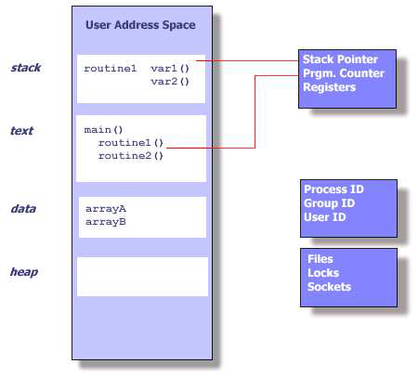
2. Procesos e Hilos
Elementos de un proceso:
Un estado de ejecución (running, ready, blocked, etc.)
Contexto de proceso
Programa ejecutable (texto)
Área de datos globales (datos)
Stack del usuario y del sistema (stack)
Identificadores: proceso, usuario, dueño, grupo, etc.

Slide 18
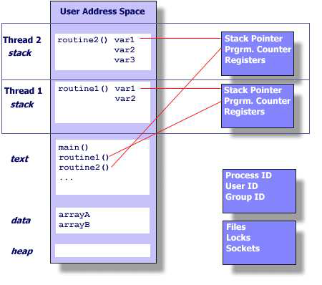
2. Procesos e Hilos
Elementos de una hebra:
Un estado de ejecución.
Un contexto de hebra.
Almacenamiento estático de memoria para variables locales.
Un stack de ejecución
Identificador de hebra
Derecho a acceder a los datos globales y recursos de proceso al que pertenece.

Slide 19
2. Procesos e Hilos
Concepto de HEBRA:
Una hebra existe “dentro” de un proceso y usa los recursos del proceso.
Tienen un flujo de control independiente
Comparte con otras hebras del proceso recursos del proceso.
La hebra deja de existir cuando el proceso al que pertenece termina.
Es ligthweight (peso liviano) ya que la mayor parte del overead en su creación es la creación del proceso mismo.

Slide 20
2. Procesos e Hilos
Beneficios de las HEBRAS:
Demora menos en crear y eliminar una hebra que un proceso.
Demora menos hacer cambio de contexto entre las hebras de un mismo proceso que entre los procesos.
Ya que las hebras comparten memoria y archivos, ellas se pueden comunicar sin necesidad de invocar rutinas del kernel.
Permitiría la ejecución paralela de hebras cuando hay varios procesadores.

Slide 21
3. Prog. secuencial, paralela y concurrente
Procesos secuenciales
Un proceso tradicional, corresponde a un programa secuencial, es un proceso que tiene un único hilo de control
Programa Secuencial. Es aquel que especifica la ejecución de una secuencia de instrucciones que comprenden un programa.
El contador del programa,
estado de la pila y de los
objetos definen el
estado desistema
Un solo flujo o
camnino de
control

Slide 22
3. Prog. secuencial, paralela y concurrente
Procesos concurrentes
Un programa concurrente da lugar, durante su ejecución, a un proceso con varios hilos de ejecución.
Prog concurrente. Es un prog. Diseñado para tener 2 o mas contextos de ejecución, decimos que es un tipo de programa multihebrado, porque tiene mas de un contexto de ejecución
Varios flujos o
camninos de
control

Slide 23
3. Prog. secuencial, paralela y concurrente
Procesos concurrentes
Programa concurrente. Es un programa Diseñado para tener dos o mas contextos de ejecución, decimos que es un tipo de programa multihebrado, porque tiene mas de un contexto de ejecución.
Puede darse en sistemas monoprocesador o multiprocesador.
Programa distribuido. Es un sistema diseñado para ejecutarse simultáneamente en una red de procesadores autónomos, que no comparten la memoria principal.

Slide 24
3. Prog. secuencial, paralela y concurrente
Procesos paralelos
La programación paralela es una técnica de programación basada en la ejecución simultanea, bien sea en un mismo computador, con uno o varios procesadores, o en un clúster de computadoras en cuyo se denomina computación distribuida.
Esta técnica enfatiza verdadera simultaneidad en el tiempo de ejecución de las tareas.
Programa paralelo. Es un programa concurrente en el que hay mas de un contexto de ejecución o hebra activo simultáneamente. Desde el punto de vista semántico no hay diferencia entre un programa paralelo o un programa concurrente.
- Solo se puede dar en sistemas multiprocesador. ??

